Slide 1
Ecologie numérique Ordination I : ordinations non contraintes

Slide 2
SOMMAIRE
PARTIE I
Ordination, késako ?
Deux types d’ordination : non contraintes et canoniques
Ordinations contraintes
PCA
CA
MCA
Hillsmith
PCoA
NMDS
PARTIE II
Ordinations canoniques
RDA
CCA
LDA
Analyse RLQ
Analyse du quatrième coin

Slide 3

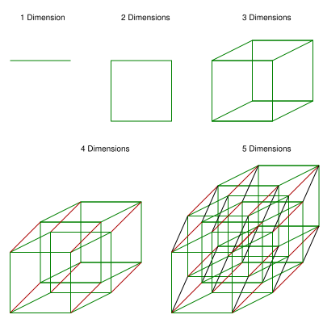
Ordination késako ?
Je me ferais bien une petite régression.
Damned
E̸̡̹͙̫͍͉̱̺̜̳̱͙̿̓̄͒͊̊̏̕̕r̷̨̩̻̪͔͙̈͆̐͆̏͂̃̎̂͑͗͐̇͜͝͠r̶̨̧̡̟̘̪̰̣͎̝͍̣̤̗͆̀̃̀̐̈̏̄͝ờ̶͓̀͋̈̇̚r̷̭̘͇̘͕̙͕̰͋̍̑͋̿̃͌̋͆̽͗͝͝
Explorer un jeu de données à deux dimensions
Explorer un jeu de données à trois dimensions
Explorer un jeu de données à 4 dimensions

Slide 4
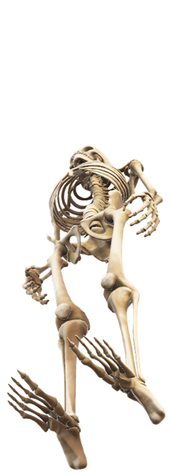
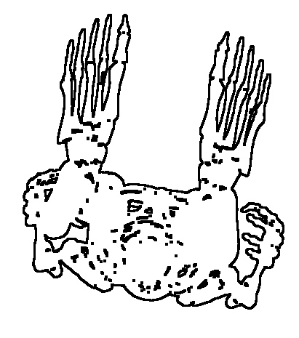

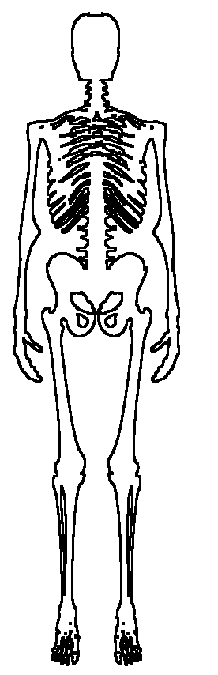

Ordination késako ?
L’ordination est un outil permettant de représenter les données dans un nouvel espace doté d’un nombre inférieur de dimensions
Elle peut être considérée comme une rotation du point de vue provoquant un aplatissement de l’image. Cet aplatissement doit refléter au maximum la dispersion des points.
L’ordination nous permet de faire apparaître un maximum de « contraste » dans les données.

Slide 5

Ordination késako ?
Chameau (2 bosses) ou dromadaire (1 bosse) ?

Slide 6
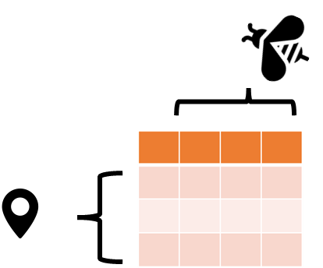

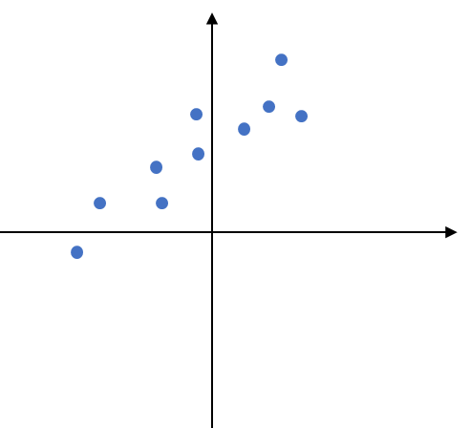
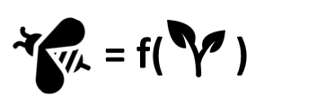



Les deux types d’ordination
Ordinations non contraintes | Ordinations canoniques (= contraintes)
On part de quoi ? : une seule matrice de variables descriptives | On part de quoi ? : deux matrices ! Une matrice de variables réponses Y et une matrice de variables explicatives X.
But : explorer les données | But : explorer et expliquer les données. Modèle : Y = f(X)
Test d’hypothèse : non ! Donc pas de significativité ! | Test d’hypothèse : oui ! S’il y a un modèle, il y a donc des conditions à respecter.
Nouveaux axes : chaque axe est une combinaison des axes originaux | Nouveaux axes : chaque axe est une combinaison des valeurs de Y. Par conséquent, chaque axe est aussi une combinaison des valeurs de X puisque Y = f(X).
Exemples : PCA, CA, MCA, PCoA, NMDS | Exemples : RDA, CCA, LDA

Slide 7
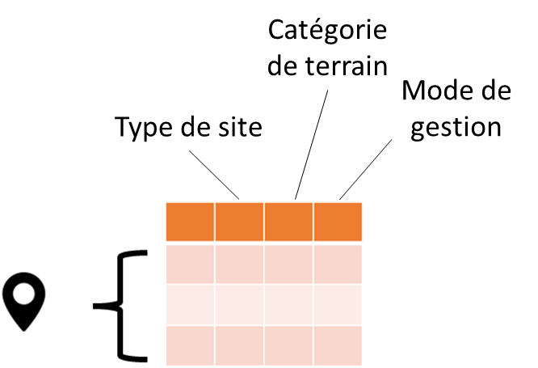
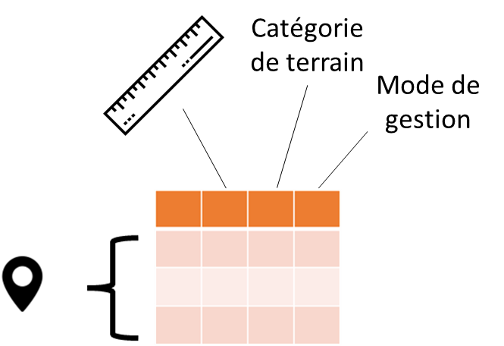


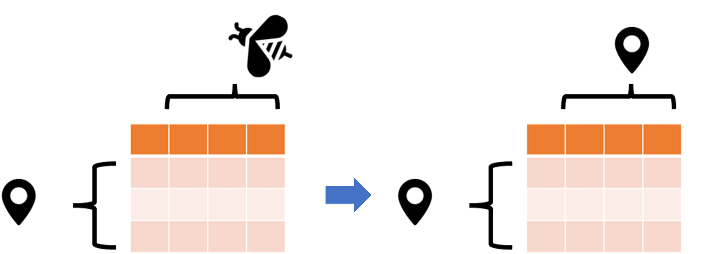
Synthèse
PCA
Variables : mesures continues homogènes entre elles. Distance : euclidienne
MCA
Hillsmith
Variables : plus de deux variables qualitatives
Variables : quantitatives ET qualitatives
CA
Variables : comptages.
Distance : X²
PCoA et NMDS
Pour utiliser un indice de dissimilarité autre que la distance euclidienne ou le X²

Slide 8
PCA ACP = Analyse en Composantes Principales
Ordination contrainte
Préserve les distances euclidiennes entre les objets
Quand est-il pertinent d’utiliser la distance euclidienne ?
Dans un jeu de données avec des variables quantitatives continues. Les mesures doivent être homogènes ! (soit exprimées dans la même unité, soit centrées et réduites).
Parfait pour mettre en évidence des relations linéaires
Un exemple simple : passer deux dimensions à une dimension tout en conservant un maximum la dispersion des points

Slide 9
PCA ACP = Analyse en Composantes Principales
Un exemple simple : passer deux dimensions à une dimension tout en conservant un maximum la dispersion des points
Etape 1 : centrer les données
Etape 2 : trouver un axe le long duquel projeter les données pour passer de 2 à 1 dimensions

Slide 10
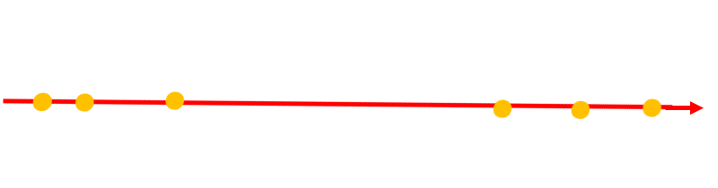
PCA ACP = Analyse en Composantes Principales
Explication : Pythagore, tout simplement !
a²+b² =c²
c = constante (distance point-origine)
⇒ Si b diminue, a augmente
c
Dispersion = a
Résidu = b
Etape 3 : l’axe qui maximise la dispersion des points est aussi celui qui minimise les résidus ! Comme les données sont centrées, cet axe passe par l’origine.

Slide 11
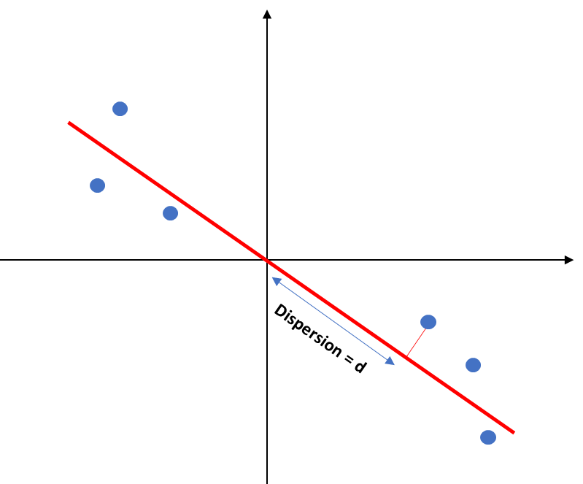
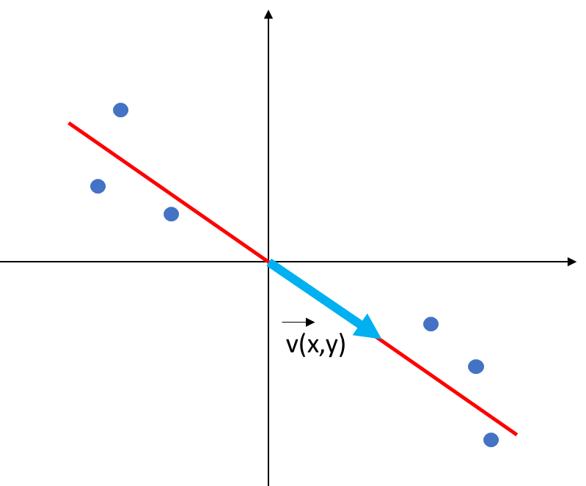
PCA ACP = Analyse en Composantes Principales
Un peu de terminologie
Le nouvel axe
= composante principale 1
= PC1
Ce qu’on minimise :
La somme des carrés des dispersions
= Inertie représentée par PC1
= Valeur propre de PC1
= Eigenvalue de PC1
Le vecteur de longueur unitaire associé à la direction du nouvel axe
= Le vecteur propre de PC1
= L’eigenvector de PC1
Les coordonnées x et y de l’eigenvector prouvent que PC1 est une combinaison linéaire de X et de Y
(x,y) = loading scores
Notes:
Pour les plus courageux :
L’opération est basée sur du calcul matriciel.
A partir de la matrice des variables, on calcule une matrice de covariance (qui exprime, d’une certaine manière, la corrélation entre les variables).
On calcule ensuite les valeurs propres et les vecteurs propres de cette matrice.
Les valeurs propres et la matrice constituée par tous les vecteurs propres permettent de transformer la matrice initiale.

Slide 12
PCA ACP = Analyse en Composantes Principales
Note :
Dans le nouvel espace, le deuxième axe représentant le plus de dispersion après PC1 est un axe complètement décorrélé de PC1, c’est-à-dire, un axe qui lui est perpendiculaire
Cet axe = PC2
Il y a autant de composantes que de variables dans le jeu de données
Pour des raisons mathématiques le nombre de variables ne peut excéder le nombre de données à représenter.
PC2
PC1

Slide 13
PCA ACP = Analyse en Composantes Principales
Ok, mais comment s’y prendre pour plus de dimensions ?
1 : on trace PC1
2 : parmi toutes les droites perpendiculaires à PC1 et passant par l’origine, on choisit celle qui maximise la dispersion
3 : À trois dimensions, il n’existe qu’une seule droite à la fois perpendiculaire à PC1 et PC2, il s’agit de PC3
4 : A plus de 3 dimensions, on continue jusqu’à obtenir autant de PC que de variables

Slide 14
CA AFC = Analyse factorielle des correspondances
Ordination contrainte
Préserve la distance du X² entre les objets
Quand est-il pertinent d’utiliser la distance du X² ?
Dans un jeu de données avec des variables quantitatives positives et discontinues.
Cette méthode est parfaite pour les variables représentant des dénombrements.

Slide 15
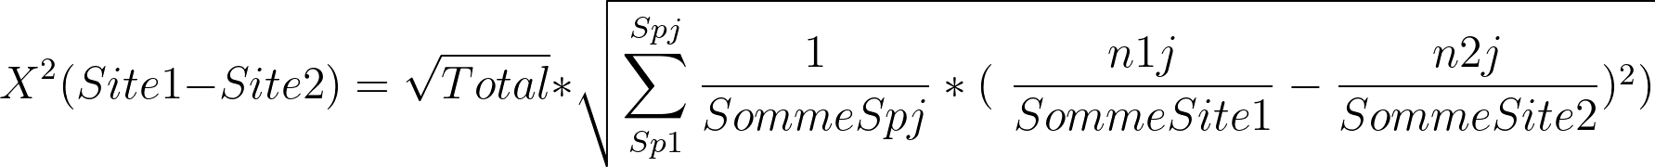
CA AFC = Analyse factorielle des correspondances
Rappel : distance du X²
 | Sp 1 | Sp 2 | Sp 3 | … | Sp j | Somme
Site 1 | n11 | n12 | n13 | … | n1j | Somme Site1
Site 2 | n21 | n22 | n23 | … | n2j | Somme Site2
Site 3 | n31 | n32 | n33 | … | n3j | Somme Site3
… | … | … | … | … | … | …
Site i | ni1 | ni2 | ni3 | … | nij | Somme Site4
Somme | Somme sp1 | Somme sp2 | Somme sp3 | … | Somme spj | Total
Notes:
Pour les courageux :
Si la PCA partait de la matrice de covariance, la CA part quant à elle de la matrice des contributions au X².
Le X² (la statistique globale associée au tableau, pas la distance du X²) est calculé à partir des écarts entre les valeurs initiales du tableau et des valeurs théoriques correspondant à une répartition uniforme des espèces entre les sites.

Slide 16
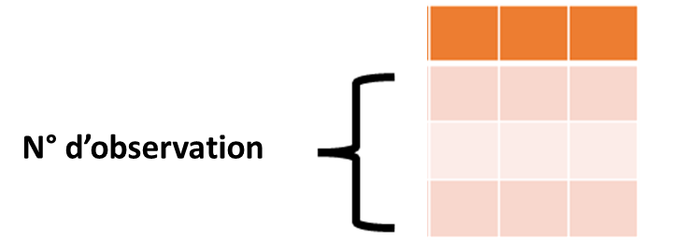
CA AFC = Analyse factorielle des correspondances
La CA peut être vue comme une ordination appliquée à deux variables qualitatives

Slide 17
MCA ACM = Analyse des correspondances multiples
Ordination contrainte
Extension de la PCA à des variables qualitatives, extension de la CA à plus de deux variables qualitatives.
Catégorie de terrain
Mode de gestion
Type de site
Astuce utilisée : variables binaires
Type de site | Catégorie de terrain | Mode de gestion
Parc | Humide | Intensif
Réserve | Sec | Moyen
Forêt | Variable | Extensif
Parc ? | Réserve ? | Forêt ? | Humide ? | etc
1 | 1 | 1 | 1
0 | 0 | 0 | 0

Slide 18
Ordination de Hillsmith
Ordination contrainte
Extension de la PCA à un mélange de variables quantitatives et qualitatives

Slide 19
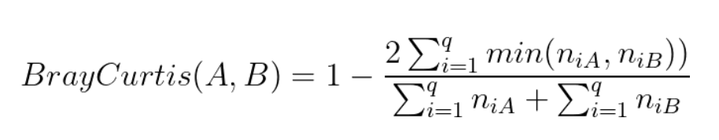
Vous détestez la distance euclidienne ?
La distance du X² vous répugne ?
…vous n’avez d’yeux que pour la dissimilarité de Bray-Curtis ?
niA et niB correspondent respectivement à l’abondance de l’espèce i aux sites A et B, et q est le nombre total d’espèces observées dans l’ensemble des sites.
Mais aucune ordination ne vous permet de la conserver !
A moins que…

Slide 20
PCoA = MDS Analyse en Coordonnées Principales = Positionnement multidimensionnel métrique
Ordination contrainte
Préserve la distance fournie au programme
Toujours basée sur la décomposition en vecteurs propres et valeurs propres
Des indices de dissimilarité non euclidiens peuvent produire des eigenvalues négatives !
Distance de Bray-Curtis (ou autre) entre les Sites 1 et 2
Nombre d’abeilles de l’espèce j au site i

Slide 21
PCoA = MDS Analyse en Coordonnées Principales = Positionnement multidimensionnel métrique
Des indices de dissimilarité non euclidiens peuvent produire des eigenvalues négatives !
Problématique si en valeur absolue, les eigenvalues négatives sont comparables aux eigenvalues positives
Indices euclidiens bien connus :
Distance euclidienne > revient à utiliser une PCA
Distance du X² > revient à utiliser une CA
Autres indices euclidiens utiles :
Distance de Chord, distance log-Chord, distance de Hellinger
Indices dont la racine carrée est euclidienne :
Bray-Curtis, Sorensen, Jaccard
E̸̡̹͙̫͍͉̱̺̜̳̱͙̿̓̄͒͊̊̏̕̕r̷̨̩̻̪͔͙̈͆̐͆̏͂̃̎̂͑͗͐̇͜͝͠r̶̨̧̡̟̘̪̰̣͎̝͍̣̤̗͆̀̃̀̐̈̏̄͝ờ̶͓̀͋̈̇̚r̷̭̘͇̘͕̙͕̰͋̍̑͋̿̃͌̋͆̽͗͝͝
Pour un autre jour !

Slide 22
NMDS Positionnement multidimensionnel non métrique
Ordination contrainte
Préserve la distance fournie au programme
Basée sur un algorithme heuristique fonctionnant par essai erreur ! Pas d’eigenvalues !
La solution n’est pas nécessairement optimale !
Distance de Bray-Curtis (ou autre) entre les Sites 1 et 2
Nombre d’abeilles de l’espèce j au site i

Slide 23
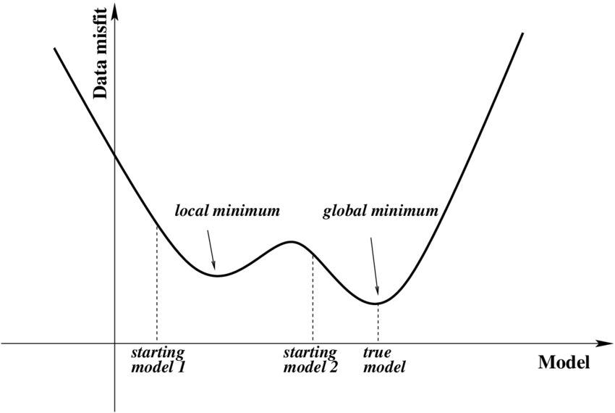
NMDS Positionnement multidimensionnel non métrique
1 : On donne à l’algorithme le nombre m d’axes désirés, ainsi que la matrice des distances
2 : L’algorithme crée une représentation aléatoire des données en m dimensions
3 : On évalue le stress de cette configuration. Le stress représente à quel point la distance entre les points dans cette configuration est corrélée à la distance fournie dans la matrice initiale. Le stress est compris entre 0 et 1.
4 : On modifie cette configuration jusqu’à minimiser la valeur de stress.
Avantage : pour un petit nombre de dimensions (m = 2 ou 3), le résultats est moins déformé qu’une PCoA. Peut utiliser n’importe quel indice ! Inconvénient : pour des jeux de données complexes, peut tuer votre ordinateur. Au-delà d’une certaine complexité, les chances d’arriver à un minimum local augmentent !
Attention : le point de départ aléatoire peut aboutir à une solution sous optimale ! Il faut donc réaliser de nombreux essais et les comparer entre eux ou bien partir du résultat d’une PCoA pour se guider. Les fonctions R utilisent ces astuces par défaut.

Slide 24
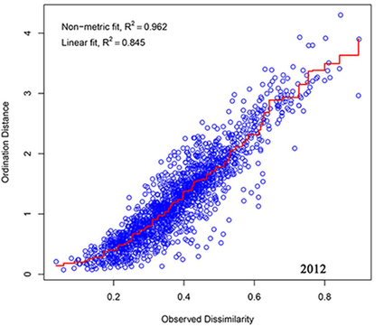
NMDS Positionnement multidimensionnel non métrique
Evaluer le stress :
Si < 0.2, pas de soucis !
Sinon, utiliser un axe supplémentaire et passer à 3 dimensions !
Une manière plus précise d’évaluer le stress est d’utiliser un diagramme de Shepard.
Y = distances obtenues avec la NMDS X = distances initiales
Réaliser une régression de Y en fonction de X et calculer le R²
Utiliser le R² non métrique, la relation ne doit pas nécessairement être linéaire

Slide 25
NMDS ou PCoA ?
Le choix de l’une ou l’autre méthode est rarement justifié dans la littérature. Personne ne vous reprochera l’utilisation d’une méthode plutôt qu’une autre.
PCoA
La PCoA peut servir de base pour d’autres analyses, elle est donc incontournable dans certains protocoles.
Si l’auteur attache une grande importance à la distance représentée, elle est la seule méthode à conserver exactement les distances données à l’algorithme.
NMDS
La NMDS possède assez peu de contraintes et est peut être plus facile pour débuter ! Les distances représentées ne correspondent pas exactement aux distances fournies à l’algorithme.

Slide 26
Synthèse
PCA
Variables : mesures continues homogènes entre elles. Distance : euclidienne
MCA
Hillsmith
Variables : plus de deux variables qualitatives
Variables : quantitatives ET qualitatives
CA
Variables : comptages.
Distance : X²
PCoA et NMDS
Pour utiliser un indice de dissimilarité autre que la distance euclidienne ou le X²

Slide 27

Mettez de l’ordre dans votre cerveau et à bientôt pour la suite !

